Slide 1
Campus Virtual UB
L’activitat Lliçó

Slide 2
Per a què serveix?
El mòdul Lliçó permet al professorat impartir teoria i activitats pràctiques de maneres diverses i flexibles. Es pot utilitzar per crear conjunts lineals de pàgines de continguts o activitats pedagògiques que ofereixin diferents opcions o itineraris a l’alumnat.
En qualsevol cas, es pot incrementar la motivació dels alumnes i assegurar-se que han comprès la matèria formulant-los preguntes de diversos tipus, com ara d’aparellament, de resposta múltiple o de resposta oberta. En funció de la resposta que esculli i de com estigui configurada la lliçó, l’estudiant pot passar a la pàgina següent, retrocedir a la pàgina anterior o bé ser redirigits a un itinerari completament diferent.

Slide 3
Les lliçons es poden avaluar i, en aquest cas, les puntuacions obtingudes queden registrades al full de qualificacions.
Es poden fer servir com a activitats o com a recursos d’estudi. Si es redueix el text de cada pàgina a tan sols la pregunta, associant les respostes a salts a l’atzar a altres pàgines (preguntes), s’obté una sèrie de preguntes enllaçades: un banc de preguntes. Cada vegada que l’estudiant segueixi una lliçó se li presentarà una sèrie de preguntes aleatòries i n’obtindrà una qualificació, com en un examen. Aquest ús que es dona a les lliçons es coneix com a mode a base de targetes (flashcards) i és semblant al dels qüestionaris.
L’ús més destacat de les lliçons és com a recursos d’estudi autoguiat amb un o diversos itineraris possibles. Per crear-los, abans cal organitzar-ne i planificar-ne el contingut.
Exemples d’ús
Contingut d’aprenentatge guiat, autoaprenentatge de matèria nova, exercici de repàs, joc de preguntes aleatòries, exercici d’escenaris o simulacions, exercici de presa de decisions, etc.

Slide 4
Des de la pàgina principal del curs, cal clicar a Activa edició.
Com es crea?
En la setmana o el tema en què es vulgui afegir la lliçó, es clica a Afegir una activitat o un recurs i se selecciona Lliçó.
Es clica a Afegeix.

Slide 5
Paràmetres generals
Aparença
Es configuren els paràmetres que hi ha en els apartats següents:
Disponibilitat
Control de flux
Qualificació
Altres paràmetres

Slide 6
Paràmetres generals
Nom de la lliçó.
Descripció de l’activitat.

Slide 7
Aparença
Multimèdia enllaçat. Aquesta opció obre un fitxer o una pàgina web en una finestra emergent al començament de la lliçó. A cada pàgina es mostra un enllaç que torna a obrir la finestra emergent si fos necessari.
A Barra de progrés es pot definir si al final de la lliçó es mostra una barra de progrés. Les barres de progrés són més precises quan les lliçons són lineals.
Mostra la puntuació acumulada. En cada pàgina es mostren els punts que l’estudiant ha obtingut respecte del total de punts possibles. Per exemple, si es contesten quatre preguntes de 5 punts cadascuna i se’n falla una, la puntuació provisional és de 15/20 punts.
A Mostra el menú es pot definir si es mostra un menú amb la llista de pàgines a través del qual es pot navegar per la lliçó.

Slide 8
Qualificació mínima per mostrar el menú. Determina si cal obtenir una puntuació determinada per poder veure el menú de la lliçó. Si s’habilita aquesta opció, l’estudiant ha de seguir tota la lliçó en el primer intent. Quan obtingui la puntuació necessària, podrà utilitzar el menú per revisar la lliçó.
Diapositives. Permet visualitzar la lliçó com una presentació de diapositives amb una amplada i una alçada fixes.
Usa la retroacció per defecte. Si s’habilita aquesta opció, quan no es trobi la resposta a una pregunta en particular es mostrarà «Aquesta és la resposta correcta» o «Aquesta és la resposta incorrecta». Si no s’habilita, no es mostra cap missatge.
Nombre màxim de respostes. Especifica el nombre màxim de respostes que es poden utilitzar en la lliçó. Si només hi ha preguntes del tipus vertader/fals, es pot ajustar a 2. La configuració es pot canviar en qualsevol moment, ja que només afecta el que veu el professorat, no les dades en si.
Enllaça a la següent activitat. Si es vol que en acabar la lliçó aparegui una activitat del curs, cal triar-la del desplegable.

Slide 9
Disponibilitat
Temps límit indica el temps que té l’estudiant per completar l’activitat.
Disponible des de i Data límit indiquen el període durant el qual la lliçó està oberta.
Es pot indicar si és necessari escriure una contrasenya per accedir a la lliçó. En cas afirmatiu, cal indicar quina és a Contrasenya.

Slide 10
Control de flux
Permet a l’estudiant la revisió. Si s’habilita aquesta opció, l’estudiant pot tornar enrere per canviar les seves respostes.
Nombre màxim d’intents. Indica quants cops es pot intentar respondre a una pregunta. Si un estudiant té dificultat per contestar una pregunta curta o numèrica pot provar-ho tantes vegades com indiqui aquest nombre abans que no se li mostri la pàgina següent.
Mostra el botó de revisió d’una pregunta. Si l’estudiant respon incorrectament una pregunta, se li dona l’opció de provar-ho un altre cop però sense obtenir-ne cap puntuació.

Slide 11
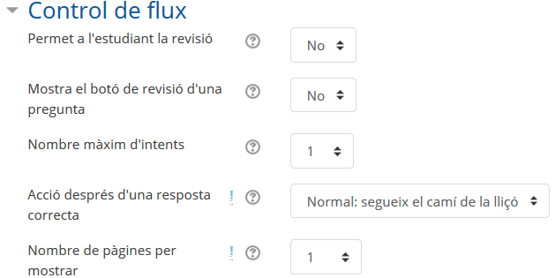
Acció després d’una resposta correcta. Després de respondre correctament una pregunta, hi ha tres opcions per a la pàgina següent. La més habitual és Normal: segueix el camí de la lliçó, amb la qual se segueix l’itinerari traçat en funció de les respostes. Tanmateix, si la lliçó s’utilitza com un conjunt de preguntes a l’atzar, hi ha dues altres opcions: Mostra una pàgina no vista i Mostra una pàgina no contestada.
Nombre de pàgines per mostrar. Aquest valor s’usa només en les lliçons de tipus targeta. El valor per defecte és 0 i significa que es mostren totes les pàgines a la lliçó. Si es defineix un valor diferent, es mostra aquest nombre de pàgines. Després de mostrar aquest nombre de pàgines l’activitat finalitza i es mostra la qualificació obtinguda.
Opcions de control de flux

Slide 12
Qualificació
Qualificació per aprovar. És la puntuació mínima necessària per aprovar.
Qualificació. Indica la puntuació màxima que es pot obtenir o l’escala que es fa servir per avaluar.
Lliçó de pràctica. Si s’habilita, la qualificació obtinguda no queda registrada al llibre de qualificacions.
Categoria de qualificació. S’hi pot especificar on s’ubiquen les qualificacions al llibre de qualificacions.
Es permet repetir. Si s’habilita, l’alumnat pot accedir a la lliçó més d’una vegada.

Slide 13
Per acabar, es clica a Desa els canvis i visualitza.
Per continuar el procés de creació d’una lliçó, s’editen les pàgines o preguntes que la compondran i, si escau, els salts que ha d’haver-hi entre unes i altres i que defineixen l’itinerari o itineraris que cal seguir per completar-la. En cas que la lliçó es faci servir com un recurs d’aprenentatge guiat i condicionat amb diverses ramificacions, és molt recomanable fer primer sobre paper el disseny i el flux de la lliçó abans de començar a treballar en el Moodle.
L’edició inicial i posterior es fa des de la pestanya Edita.

Slide 14
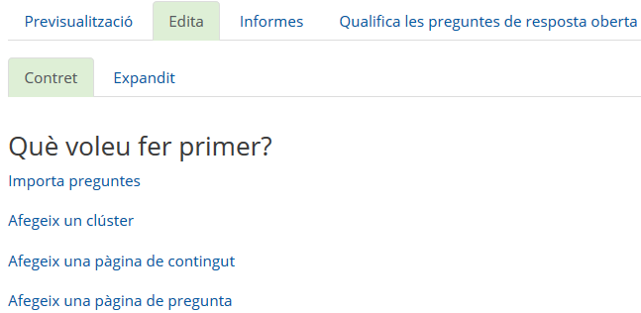
S’ofereixen quatre opcions:
Importa preguntes. Permet incorporar ràpidament diverses preguntes a partir d’un fitxer de text.
Opcions inicials de l’edició de les pàgines
Afegeix un clúster.
Un clúster és un conjunt de preguntes que es presenten a l’estudiant de manera aleatòria dins d’una lliçó. D’aquesta manera, a cada estudiant se li mostren les mateixes preguntes en un ordre diferent. Un cop obert un clúster s’hi incorporen pàgines de preguntes i es tanca amb l’element Afegeix final de clúster.

Slide 15
Afegeix una pàgina de pregunta.
Afegeix una pàgina que acaba amb una pregunta (de qualsevol dels tipus que hi ha). En funció de si es respon correctament o no, es pot saltar a una pàgina o a una altra.
Afegeix una pàgina de contingut.
Afegeix una pàgina en la qual al final s’ofereixen un o més botons, a cadascun dels quals se li pot assignar un salt determinat.
Opcions inicials de l’edició de les pàgines

Slide 16
Posteriorment apareixen altres opcions:
Afegeix un final de clúster. Marca on acaba un clúster obert anteriorment.
Afegeix un final de ramificació. Marca on acaba una ramificació de la lliçó i permet saltar a una altra pàgina.
El pas d’una pàgina a una altra es fa mitjançant salts que es defineixen a cada pàgina. Aquests poden ser:
Relatius. Les possibilitats són: Aquesta pàgina, Pàgina anterior, Pàgina següent, Final de la ramificació, Final de la lliçó, Pregunta no vista en una pàgina de contingut o pregunta aleatòria en una pàgina de contingut i Pàgina aleatòria de contingut.
Absoluts. El salt es fa a una de les pàgines que hi ha.

Slide 17
Edició de les pàgines de la lliçó per a crear una activitat o un contingut guiat
Normalment les lliçons d’aquest tipus comencen amb una pàgina de contingut que actua com a índex.
A continuació s’hi poden anar incloent pàgines de contingut o pàgines de pregunta mitjançant el menú desplegable Afegeix una pàgina nova… per confeccionar l’itinerari d’estudi.

Slide 18
PER CREAR UNA PÀGINA DE CONTINGUT CAL:
1.
2.
3.
4.
Posar-li un títol a Títol de la pàgina.
Definir-la a Continguts de la pàgina.
Indicar si es vol disposar horitzontalment els botons de contingut i mostrar-los al menú.
Emplenar un o diversos quadres de contingut. Cada un afegeix un botó al final de la pàgina amb un salt associat a altres pàgines o preguntes de la lliçó. Per crear-ne un cal definir els camps següents:
Descripció. És el text del botó.
Salt. Es pot seleccionar un salt relatiu o a una pàgina concreta.

Slide 19
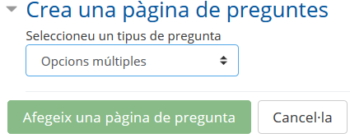
Per crear una pàgina de preguntes s’ha de seleccionar el tipus de pregunta que va al final de la pàgina (Aparellament, Numèrica, Opcions múltiples, Pregunta de resposta oberta, Resposta breu o Vertader/Fals) i clicar a Afegeix una pàgina de pregunta.
Selecció del tipus de pregunta

Slide 20
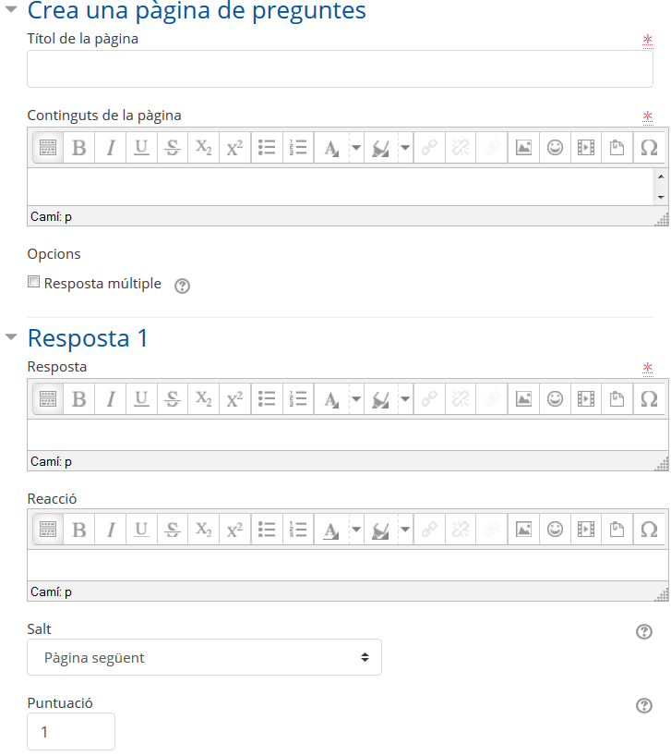
Es mostra un formulari en el qual cal emplenar els camps Títol de la pàgina i Continguts de la pàgina. La resta de camps varien en funció del tipus de pregunta i són similars als de creació de preguntes al banc de preguntes del curs. Cada opció o resposta té dos camps addicionals:
Salt.
Indica la pàgina que es mostra en marcar una opció: pot ser un salt relatiu o un salt absolut a qualsevol pàgina de la lliçó.
Puntuació.
És el nombre de punts que suma aquesta opció o pregunta a la qualificació final de la lliçó.

Slide 21
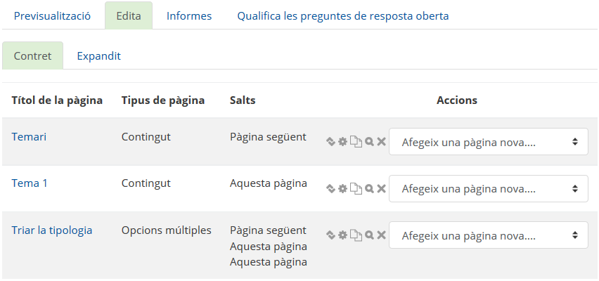
Les pàgines es van mostrant en el quadre de la pestanya Edita. L’ordre que apareix és el de navegació per defecte; és a dir, si no s’hi inclou cap salt, les respostes correctes redirigeixen a la pàgina següent i les respostes incorrectes porten a la mateixa pàgina una altra vegada. Es pot canviar aquest ordre o associar un salt a qualsevol resposta si es vol crear un itinerari més complex.
Edició de pàgines d’una lliçó

Slide 22
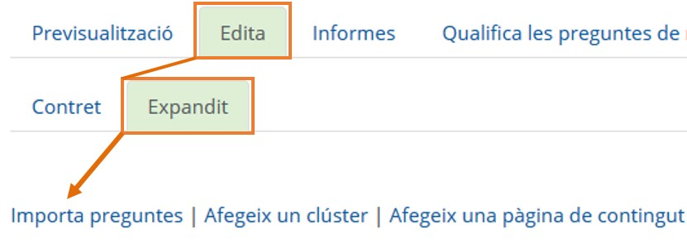
Edició de les pàgines de la lliçó per crear una activitat de preguntes a l’atzar
Si la lliçó consisteix en un conjunt de preguntes (flashcards) que es mostren aleatòriament, és possible importar les preguntes des d’un fitxer de text.
Importació de preguntes a la lliçó
Els formats admesos són els mateixos que els que es fan servir al banc de preguntes del curs, de manera que és fàcil utilitzar aquestes preguntes exportant-les a l’ordinador des del banc de preguntes i important-les a la lliçó. Si cal crear les preguntes des de zero, s’utilitza l’enllaç Afegeix una pàgina de pregunta.

Slide 23
Com funciona?
L’estudiant accedeix a la primera pàgina i des d’allà comença la lliçó seguint l’itinerari que hagi dissenyat el professorat, en funció del que respongui a les pàgines de pregunta i les opcions que esculli al final de cada pàgina de contingut. Segons el recorregut i les respostes, l’estudiant obté una qualificació determinada, que queda registrada al llibre de qualificacions.

Slide 24
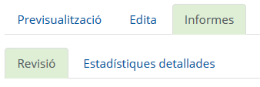
Seguiment de l’activitat
Des de la pestanya Informes s’accedeix a les qualificacions que ha obtingut l’alumnat en cada intent. A la part inferior es mostren les estadístiques generals de la lliçó. Si es clica a l’intent d’un estudiant concret es mostra informació detallada del seu recorregut i les seves respostes. A més, l’enllaç Estadístiques detallades presenta un informe de cada una de les preguntes que componen la lliçó.
Seguiment d’una lliçó
Les pàgines de pregunta que són de resposta oberta s’avaluen manualment a la pestanya Qualifica les preguntes de resposta oberta.

